Slide 1
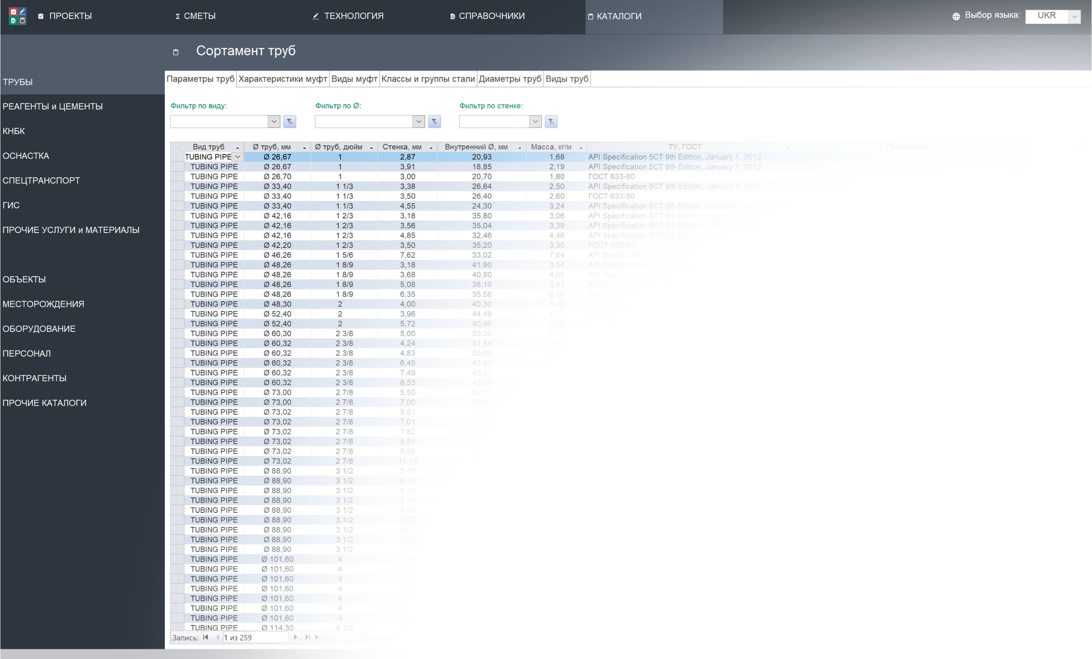
Система управления стоимостью проекта
(Project Cost Management)
СОРТАМЕНТ ТРУБ
Сортамент труб:
структурирован по видам труб;
содержит параметры труб в соответствии с API 5CT и ГОСТ 633-80;
включает в себя каталог муфт с параметрами по API 5CT и ГОСТ 633-80;
☑ а также, каталог групп прочности стали с параметрами.

Slide 2
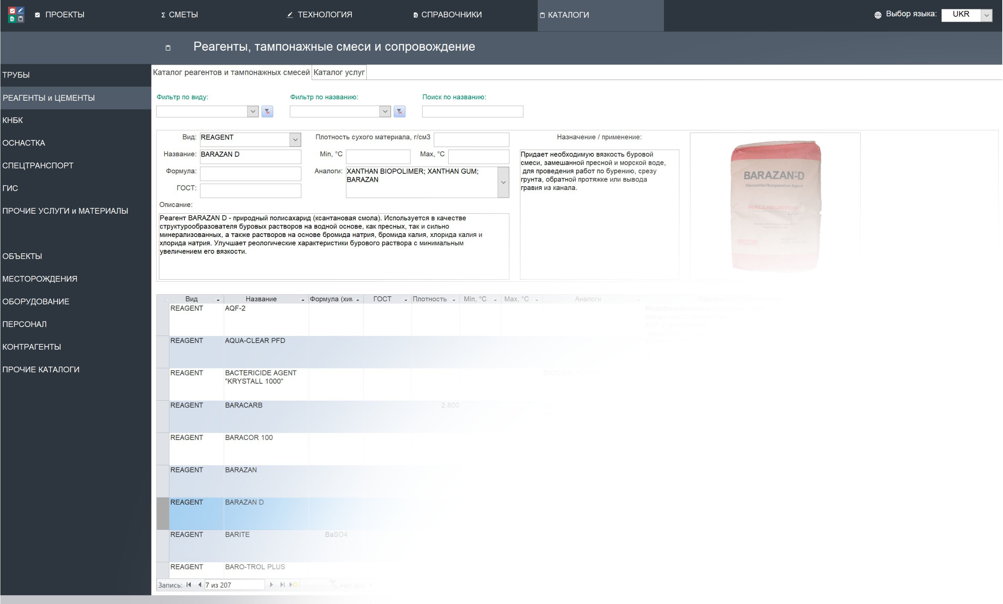
Система управления стоимостью проекта
(Project Cost Management)
КАТАЛОГ РЕАГЕНТОВ И ТАМПОНАЖНЫХ СМЕСЕЙ
Каталог реагентов и тампонажных смесей:
структурирован по видам;
содержит параметры и свойства материалов;
☑ включает описание, изображение и аналоги.

Slide 3
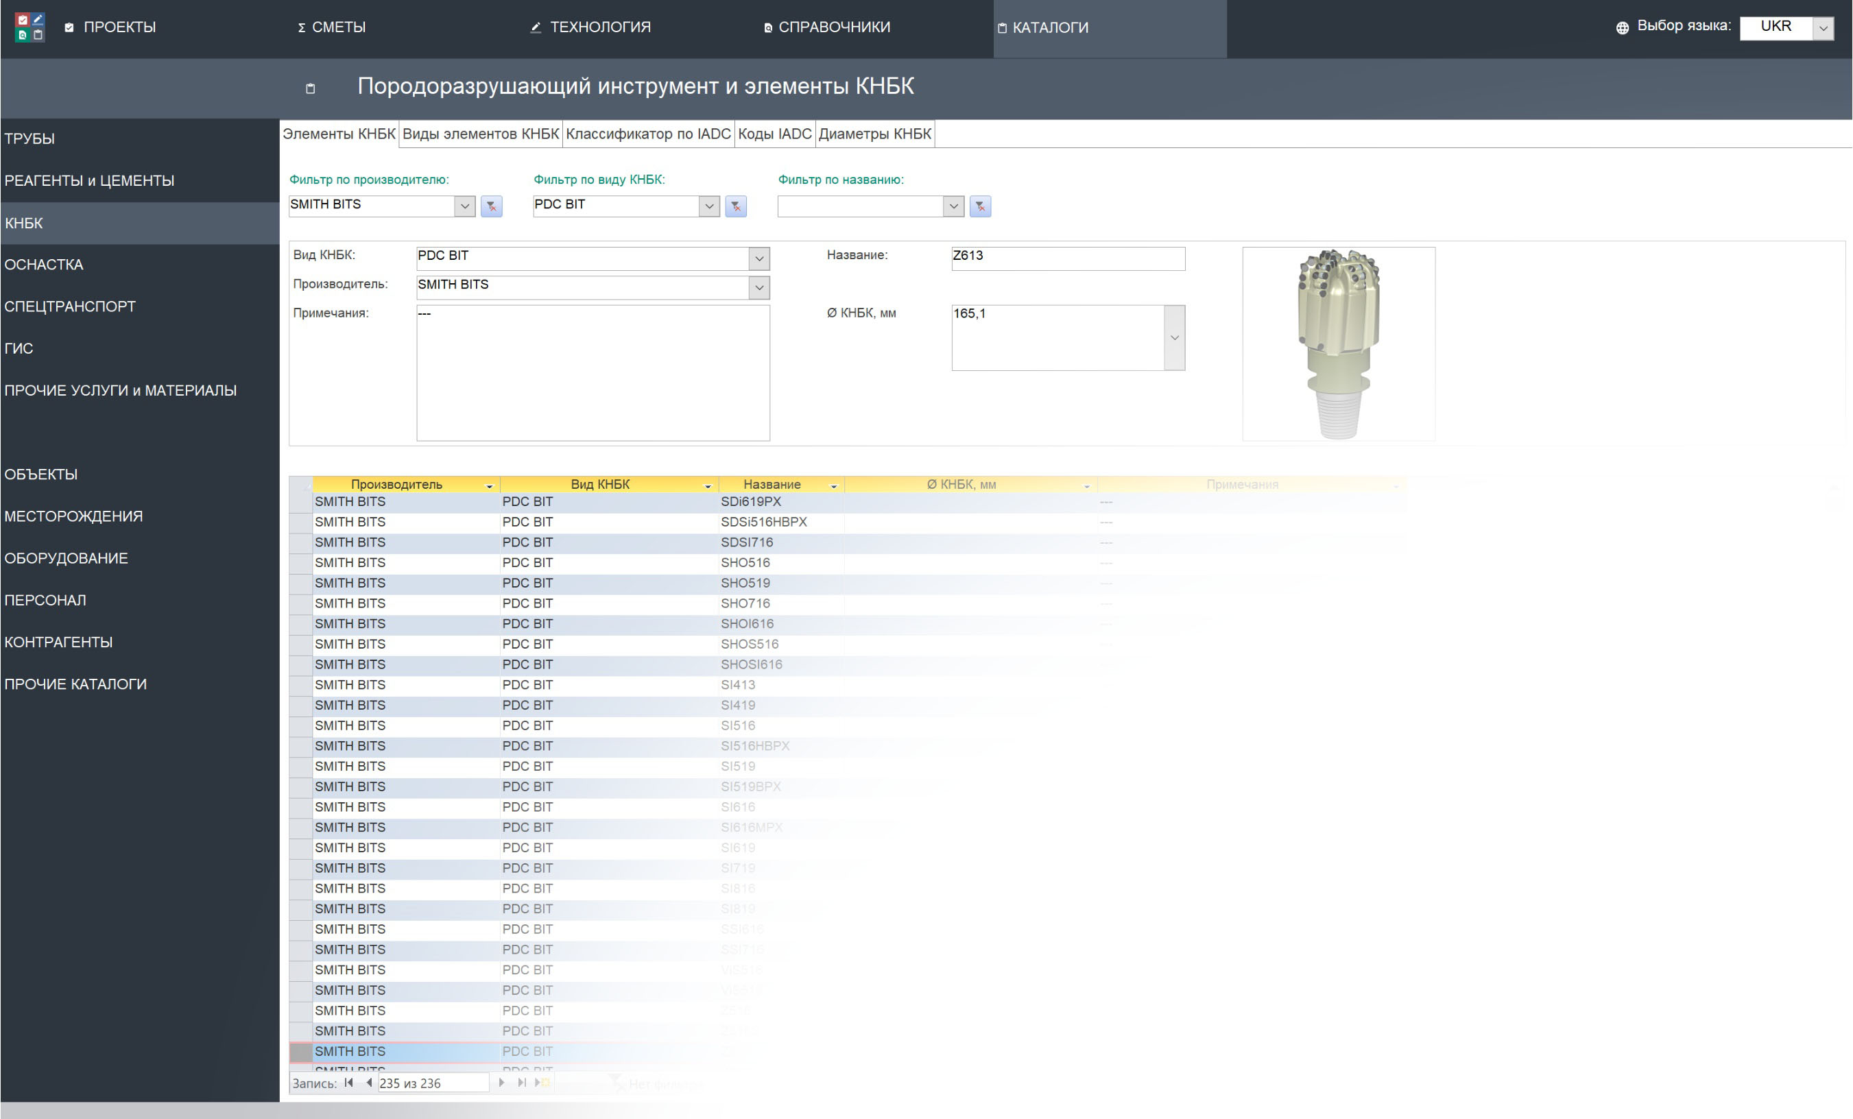
Система управления стоимостью проекта
(Project Cost Management)
КАТАЛОГ ПОРОДОРАЗРУШАЮЩЕГО ИНСТРУМЕНТА
Каталог породоразрушающего инструмента:
☑ структурирован по видам и производителям;
☑ включает «калькулятор» кода IADC.

Slide 4
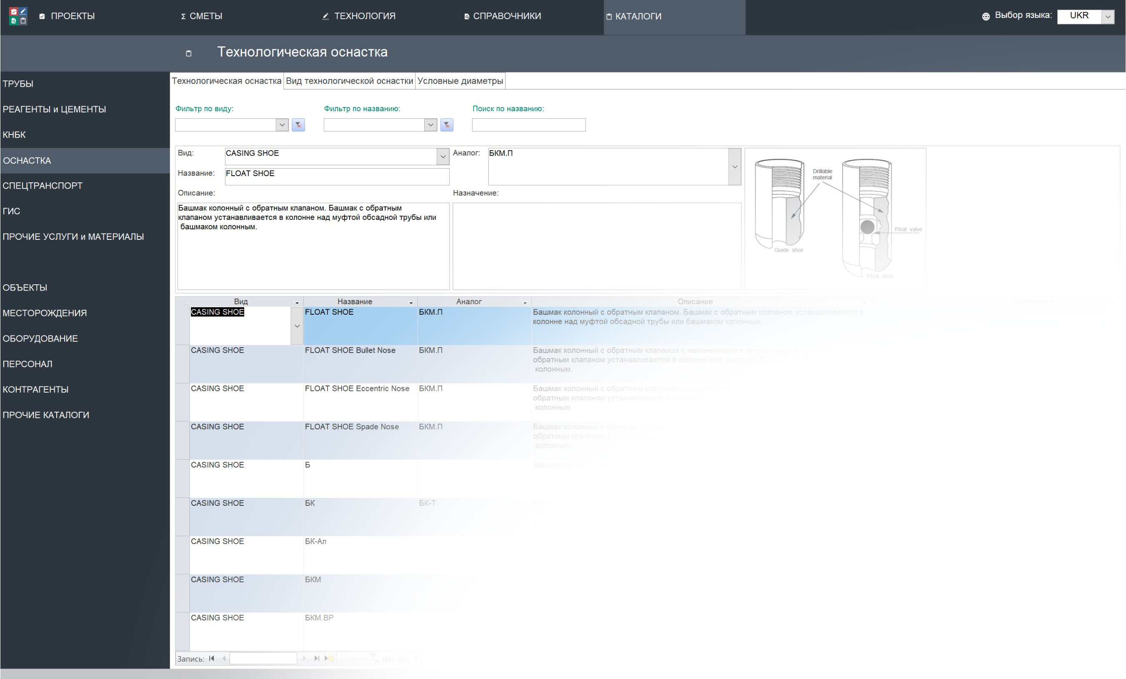
Система управления стоимостью проекта
(Project Cost Management)
КАТАЛОГ ТЕХНОЛОГИЧЕСКОЙ ОСНАСТКИ
Каталог технологической оснастки:
☑ структурирован по видам;
☑ включает описание, изображение и аналоги.

Slide 5
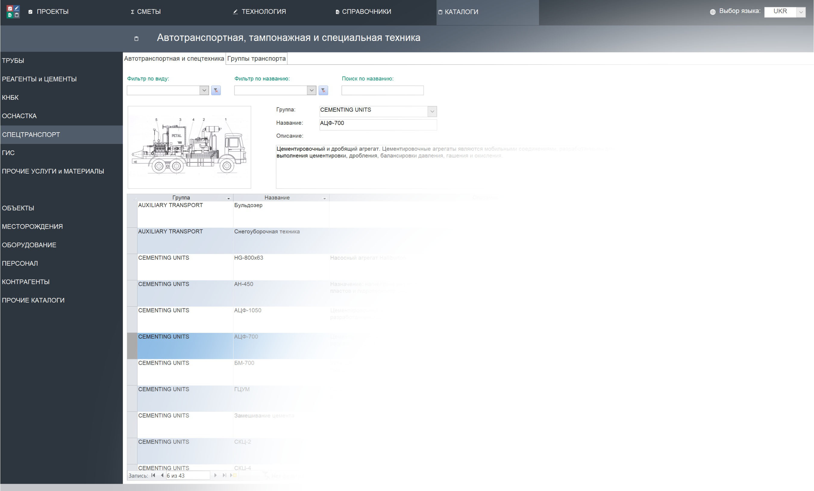
Система управления стоимостью проекта
(Project Cost Management)
КАТАЛОГ ТАМПОНАЖНОЙ И СПЕЦИАЛЬНОЙ ТЕХНИКИ
Каталог автотранспортной, тампонажной и спецтехники:
структурирован по группам автотранспортной, тампонажной и специальной техники;
☑ включает описание и изображение.

Slide 6
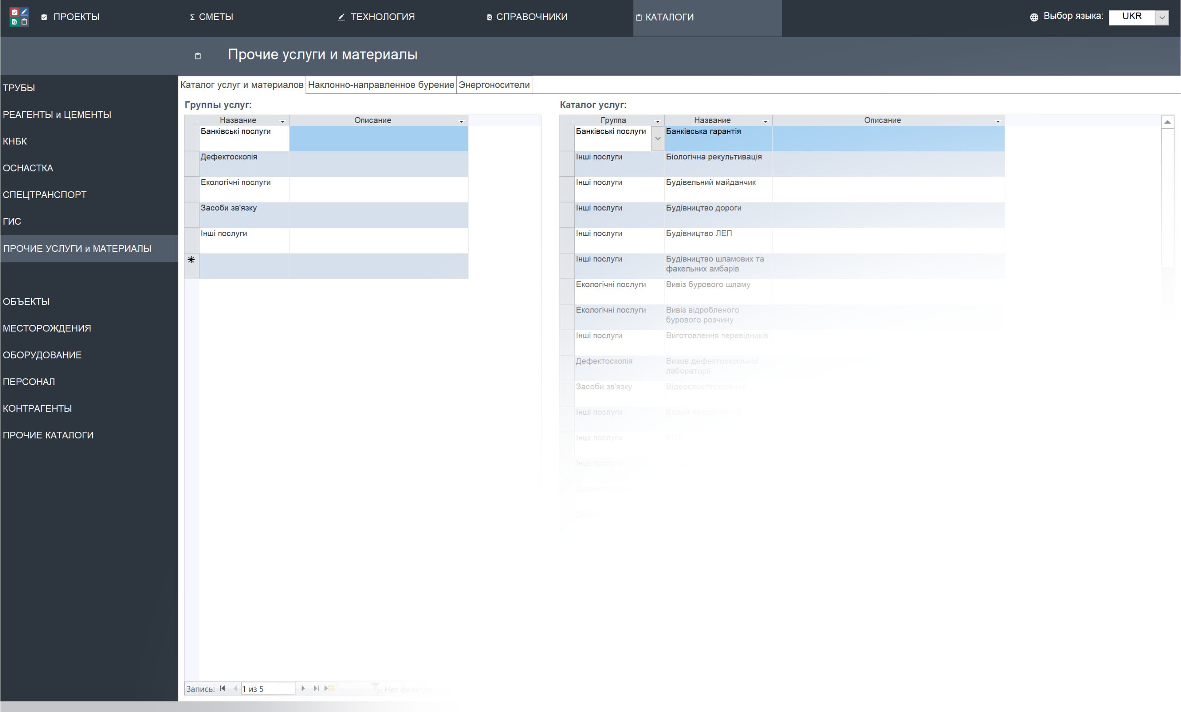
Система управления стоимостью проекта
(Project Cost Management)
КАТАЛОГ ПРОЧИХ УСЛУГ И МАТЕРИАЛОВ
Каталог прочих услуг и материалов, содержит:
каталог услуг и материалов по наклонно-направленному бурению с описанием;
классификацию энергоносителей;
☑ каталог структурированных по видам, прочих услуг и материалов не вошедших в основные каталоги.

Slide 7
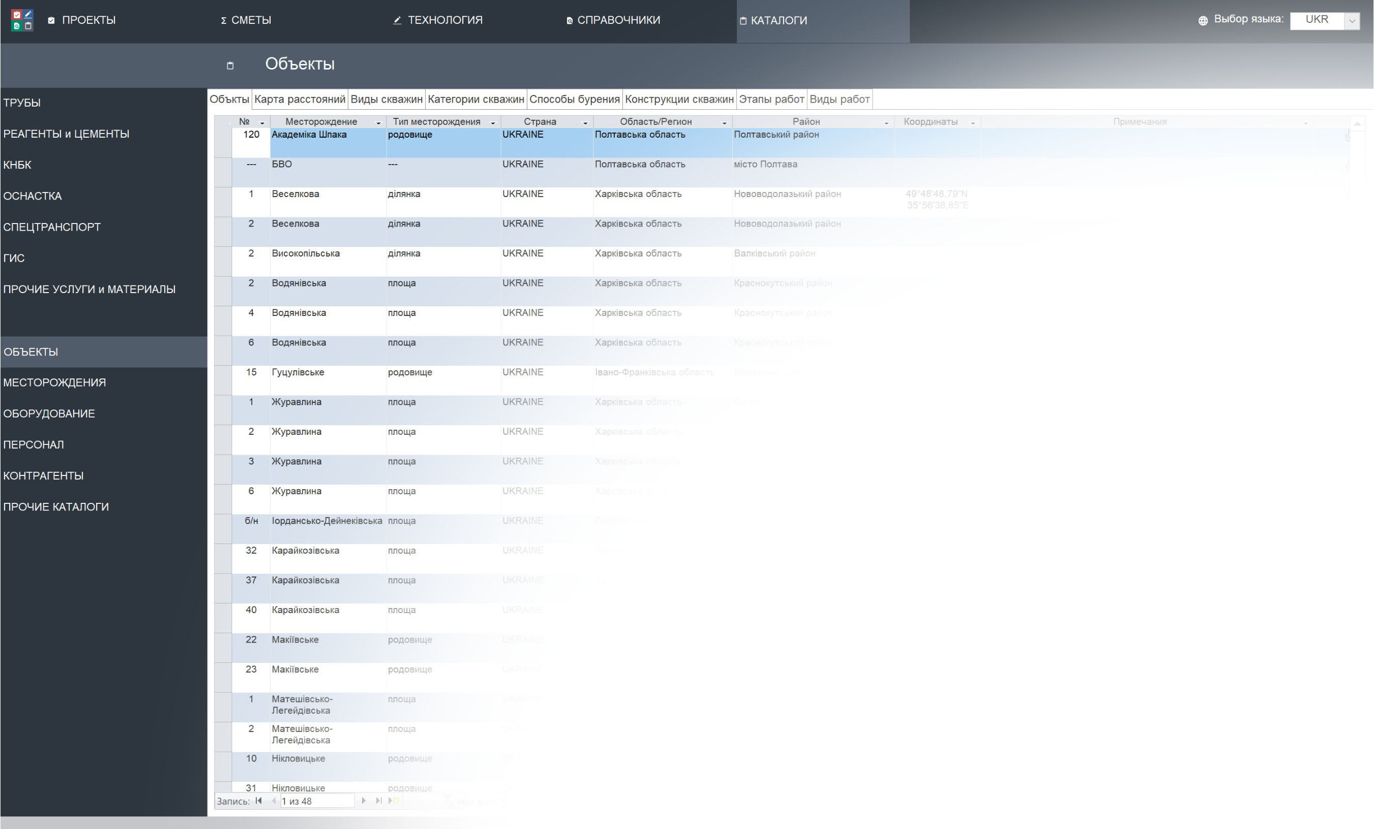
Система управления стоимостью проекта
(Project Cost Management)
КАТАЛОГ ОБЪЕКТОВ
Каталог объектов:
☑ содержит объекты строительства или выполнения других видов работ, с указанием географических данных;
☑ включает карту расстояний между объектами или объектом и базой производственного обслуживания;
а также прочие каталоги по видам, категориям и способам бурения скважин;
справочник этапов и видов работ на объектах.

Slide 8
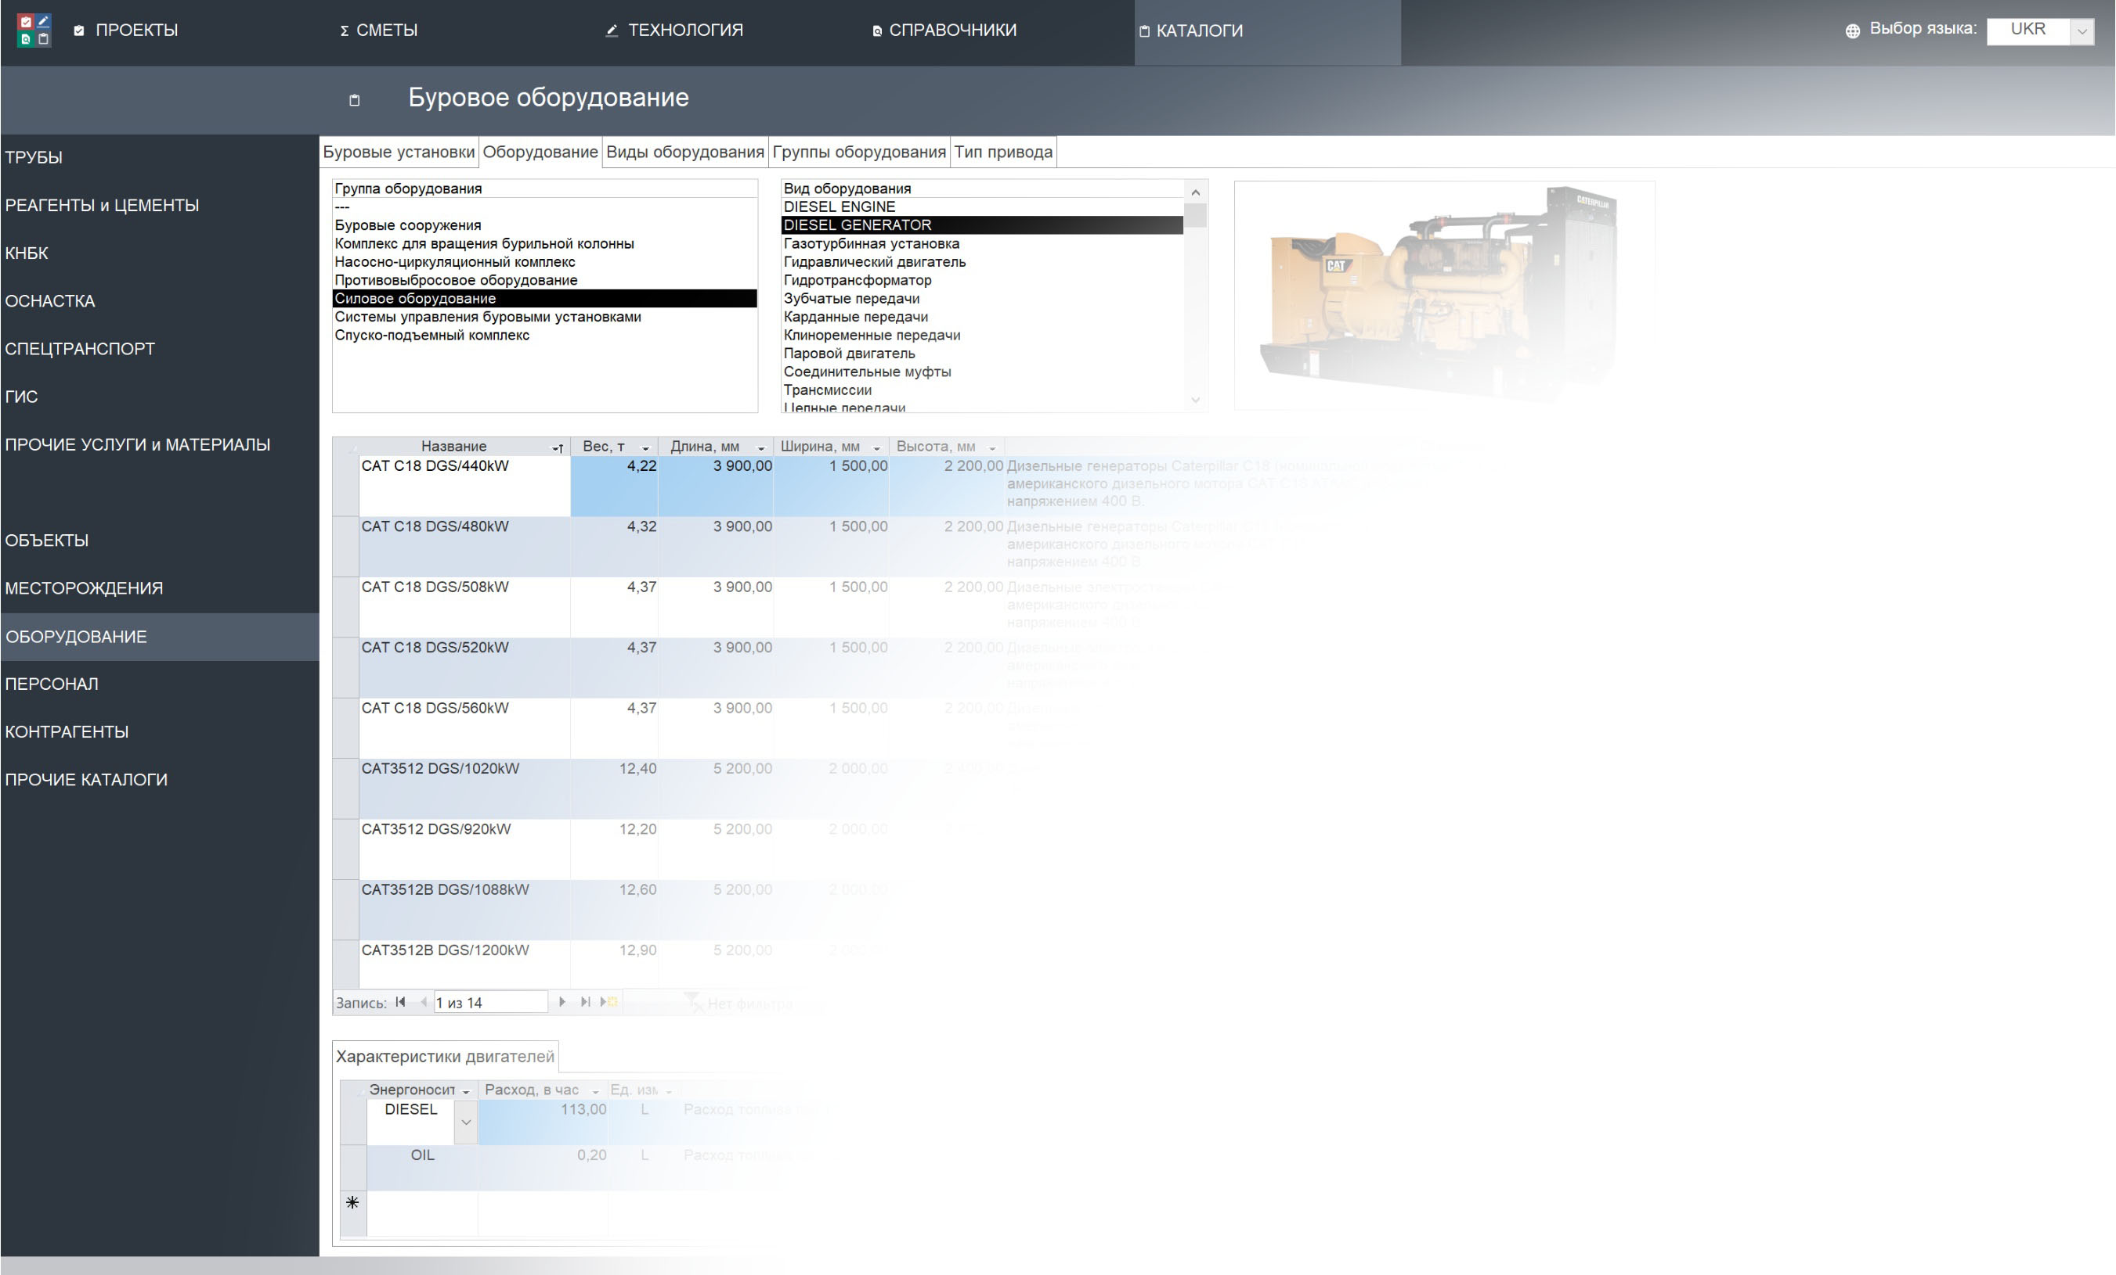
Система управления стоимостью проекта
(Project Cost Management)
КАТАЛОГ БУРОВОГО ОБОРУДОВАНИЯ
Каталог бурового оборудования:
☑ структурирован по группам и видам оборудования с возможностью учета габаритных параметров для использования в расчете стоимости транспортировки;
☑ содержит нормы расхода топлива для двигателей для расчета затрат на их эксплуатацию;
☑ предоставляет возможность создавать комплекты различных буровых установок.

Slide 9
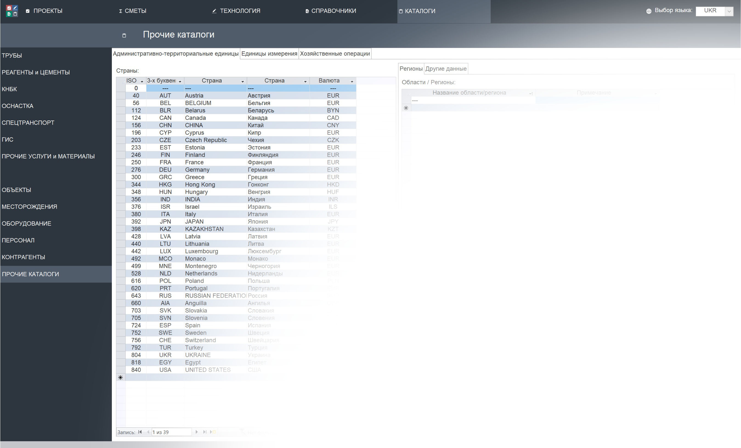
Система управления стоимостью проекта
(Project Cost Management)
ПРОЧИЕ КАТАЛОГИ
Раздел прочих каталогов:
☑ содержит географические справочники;
☑ а также справочник единиц измерения и хозяйственных операций.

Slide 10
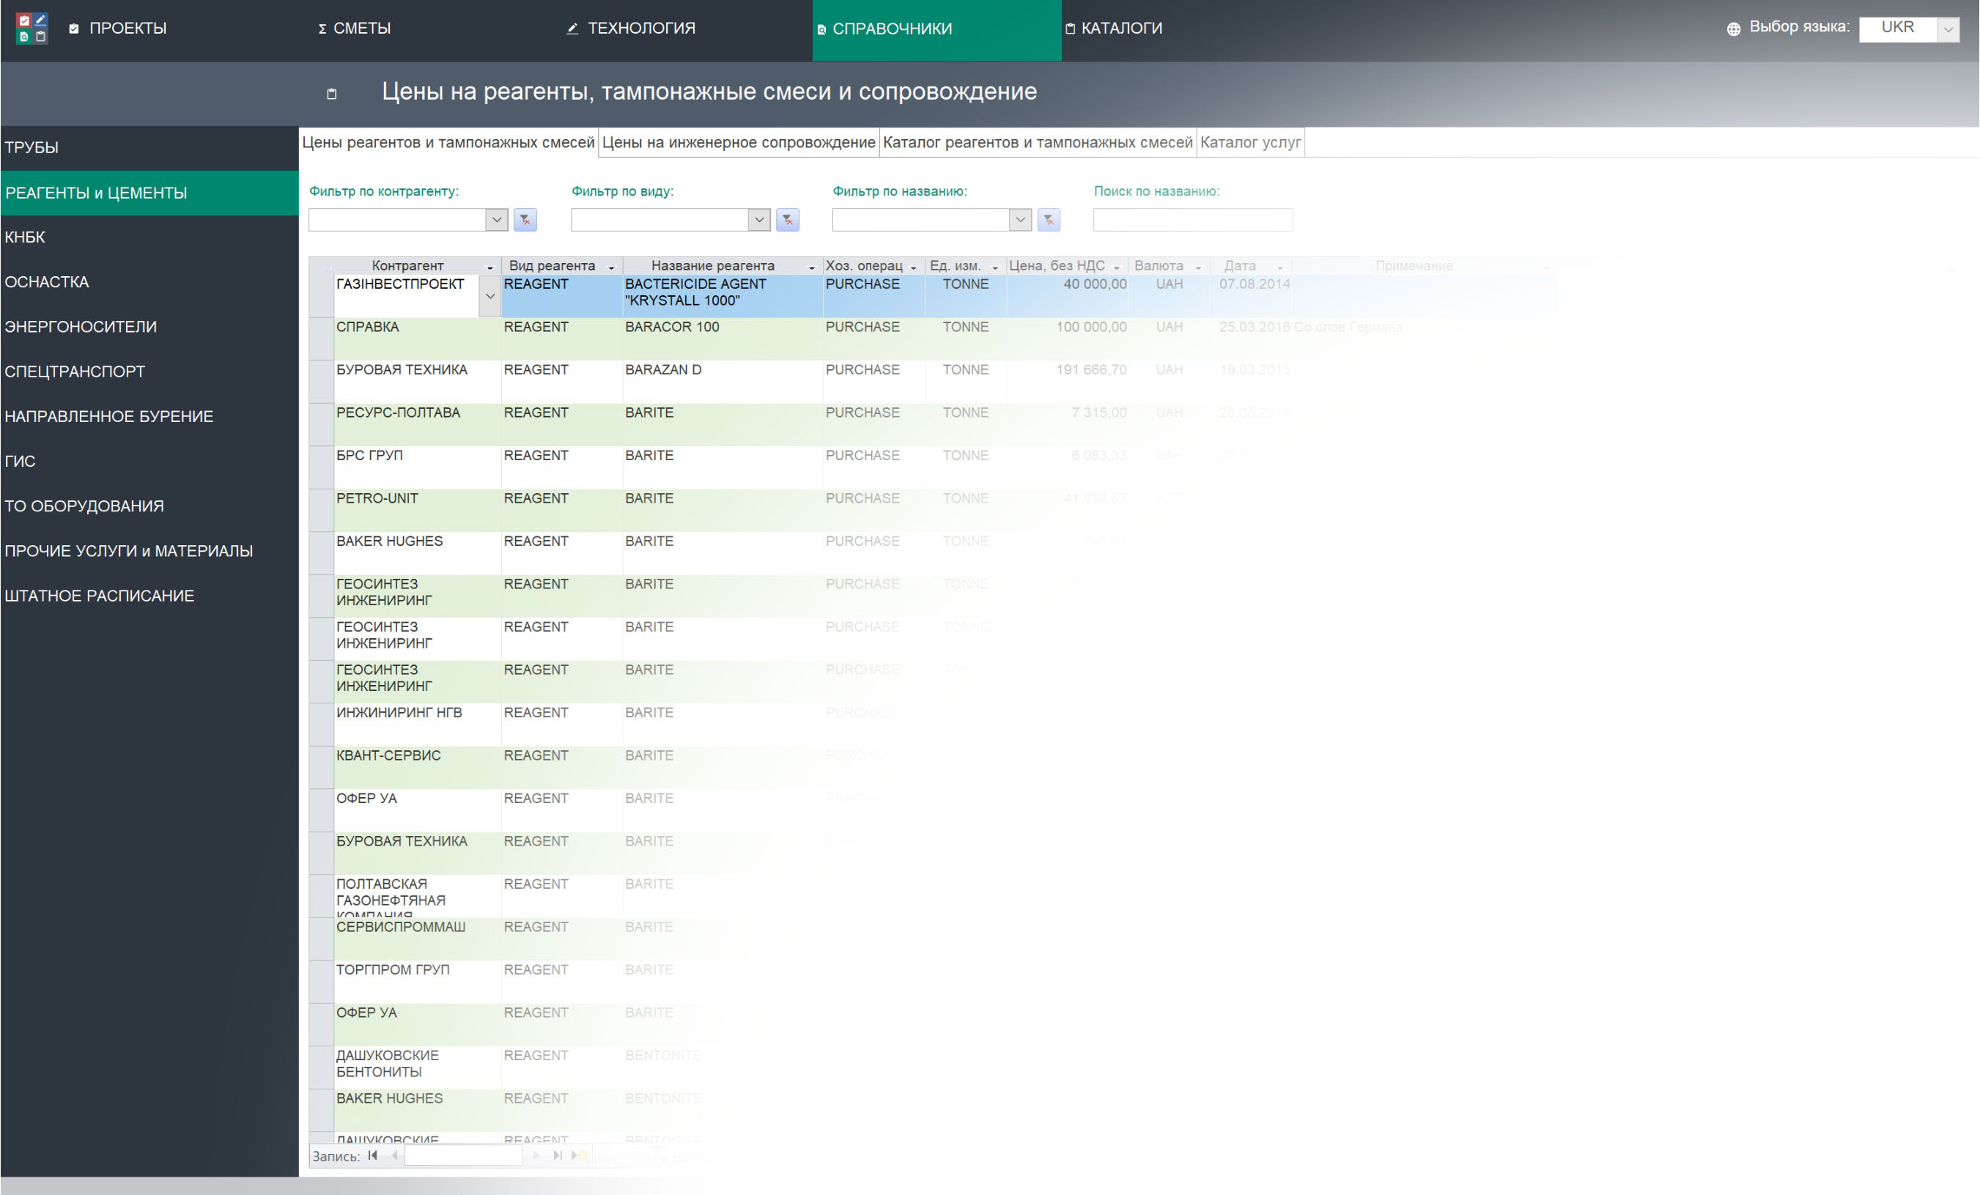
Система управления стоимостью проекта
(Project Cost Management)
СПРАВОЧНИКИ
Меню СПРАВОЧНИКИ:
☑ содержит справочники цен на услуги и материалы с привязкой к дате получения информации, валюте, единице измерения и т.д.;
☑ из каждого справочника цен для удобного и оперативного внесения изменений или дополнений можно получить доступ к каталогам со свойствами соответствующего материала или услуги;
☑ в каждом справочнике реализована возможность фильтра и поиска по записям.

Slide 11
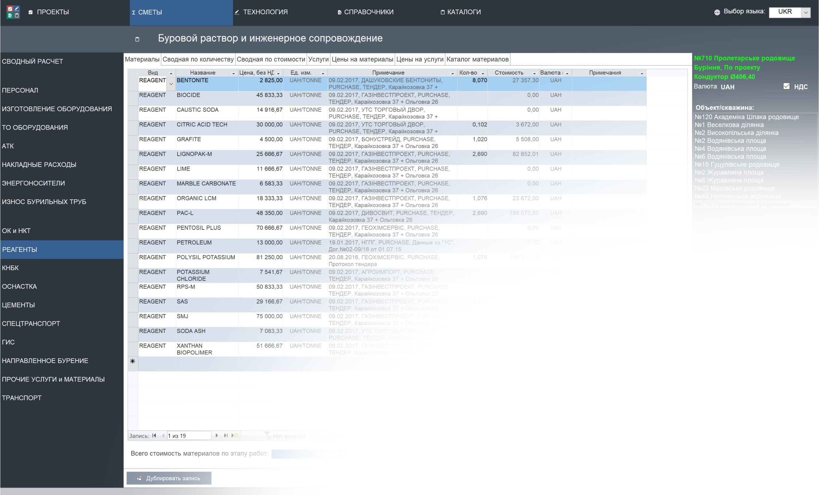
Система управления стоимостью проекта
(Project Cost Management)
ЛОКАЛЬНЫЙ СМЕТНЫЙ РАСЧЕТ БУРОВОГО РАСТВОРА
Локальный сметный расчет бурового раствора:
☑ ;
☑ ;
☑ .

Slide 12
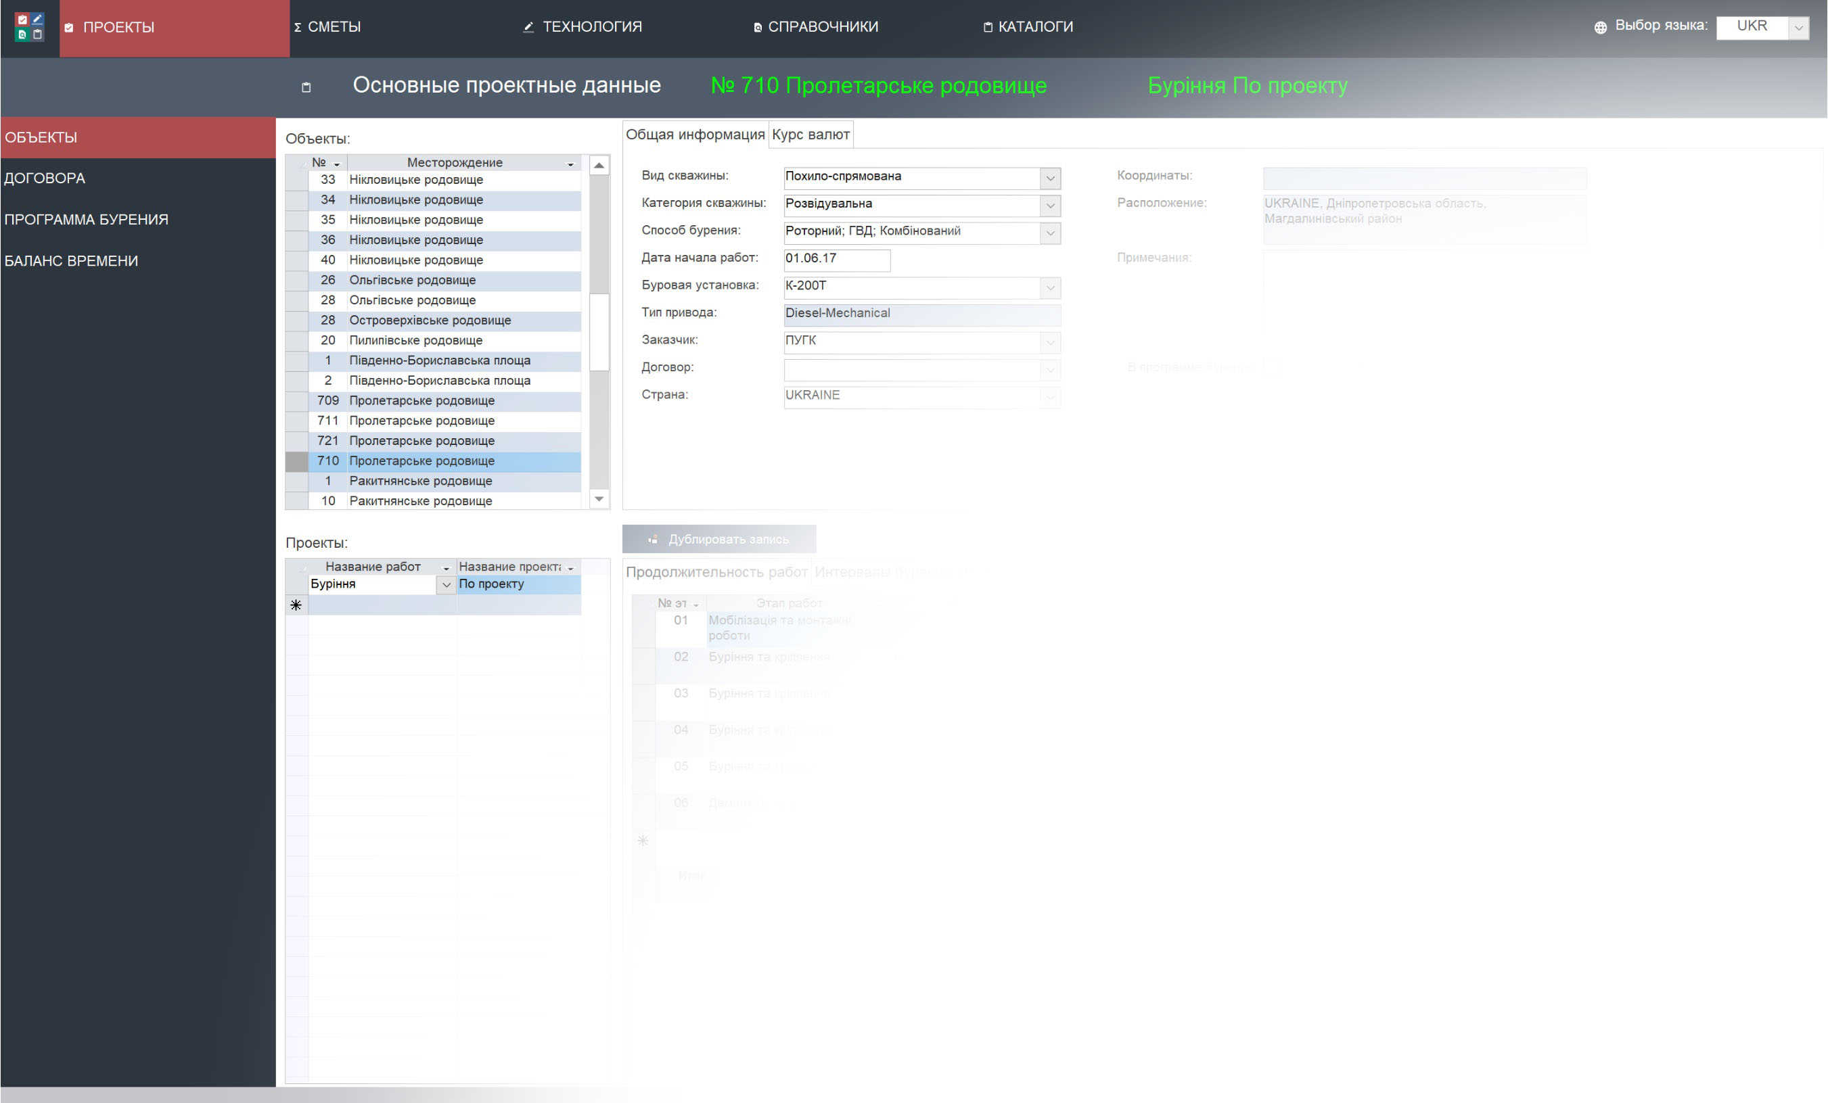
Система управления стоимостью проекта
(Project Cost Management)
ПРОЕКТНЫЕ ДАННЫЕ ОБЪЕКТОВ
Основные проектные данные объектов строительства:
☑ ;
☑ ;
☑ .

Slide 13
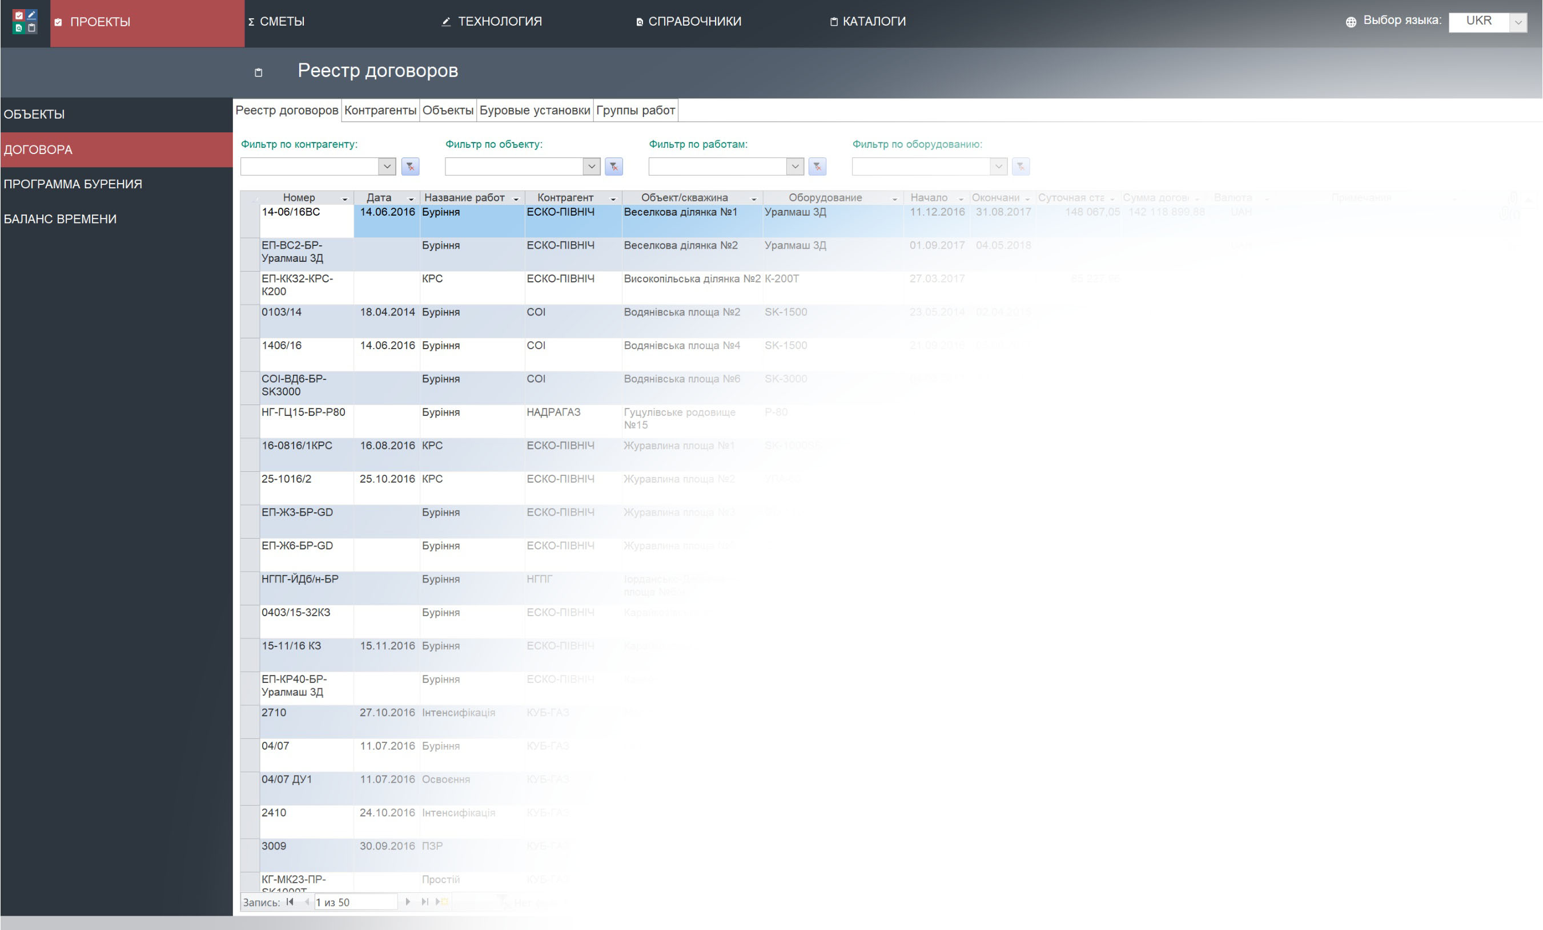
Система управления стоимостью проекта
(Project Cost Management)
РЕЕСТР ДОГОВОРОВ
Реестр договоров:
☑ ;
☑ ;
☑ .

Slide 14
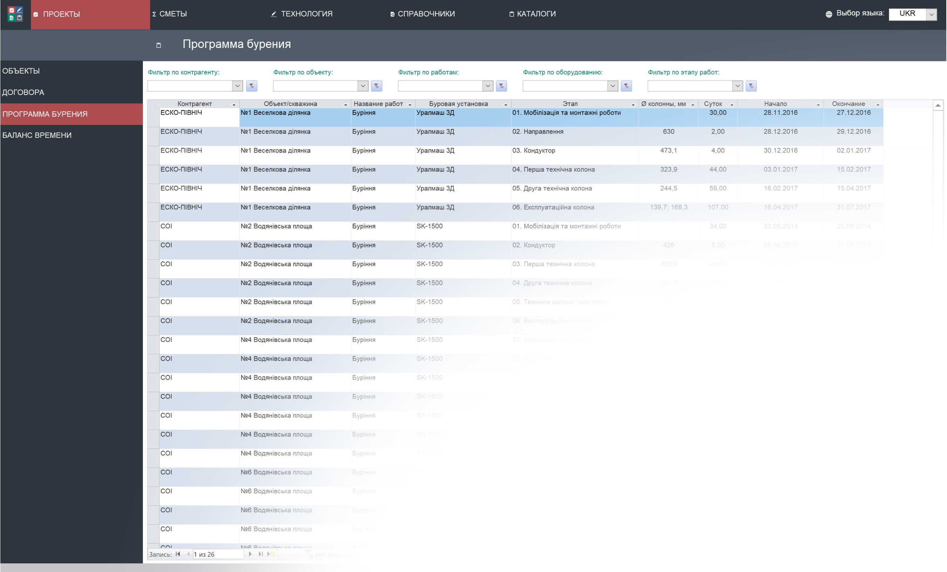
Система управления стоимостью проекта
(Project Cost Management)
ПРОГРАММА БУРЕНИЯ
Программа бурения (выполнения работ):
☑ ;
☑ ;
☑ .

